Slide 1
自我介紹
(nizima live)

Slide 2
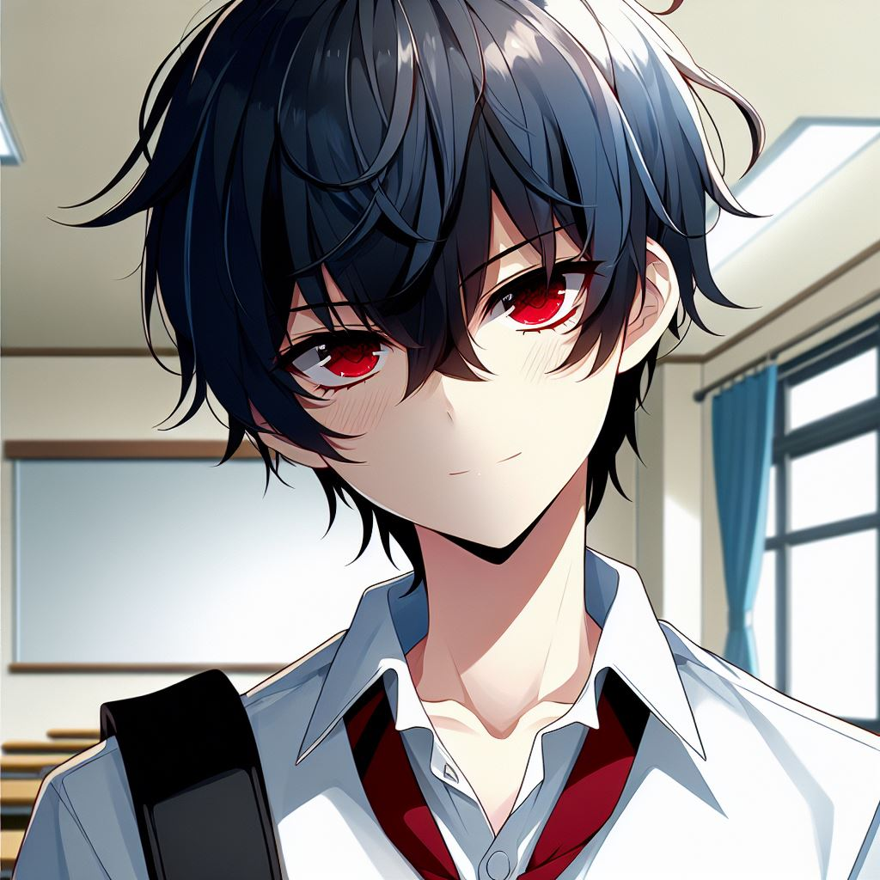
1.目標
Notes:
日本動漫風格的高中生男學生，藍黑色M字瀏海，紅眼睛，穿著白色襯衫，給人狡猾的感覺，背景為學校教室，正臉。

Slide 3
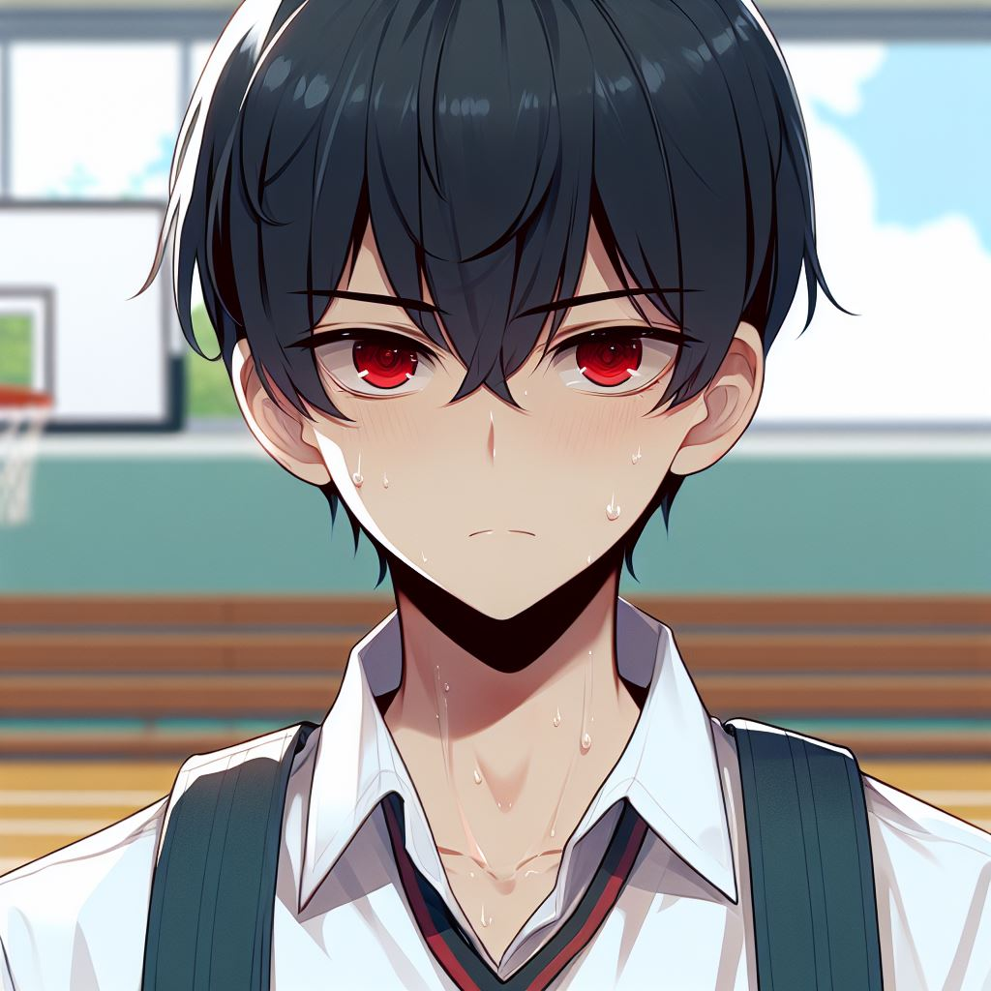
2.阻礙
Notes:
日本動漫風格的高中生男學生，藍黑色M字瀏海，紅眼睛，穿著白色襯衫，給人狡猾的感覺，在籃球場上， 正臉，流汗，很失望的感覺

Slide 4
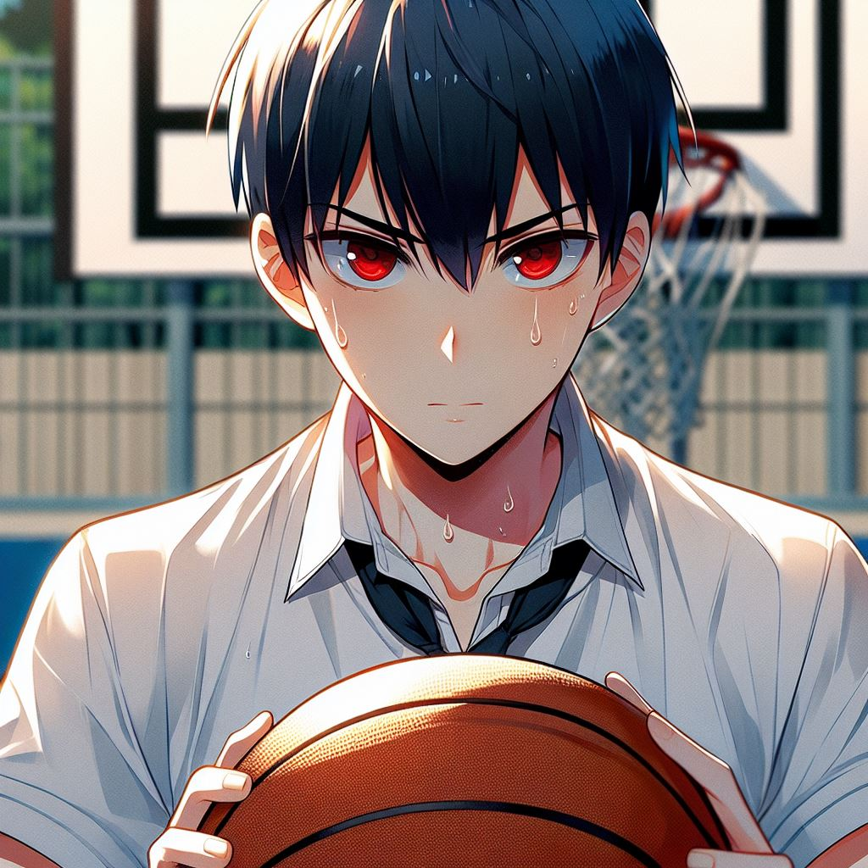
3.努力
Notes:
日本動漫風格的高中生男學生，紅色眼睛，藍黑色M字瀏海，穿著白色襯衫，給人狡猾的感覺，在籃球場上，正臉，流汗，投籃，一個人

Slide 5
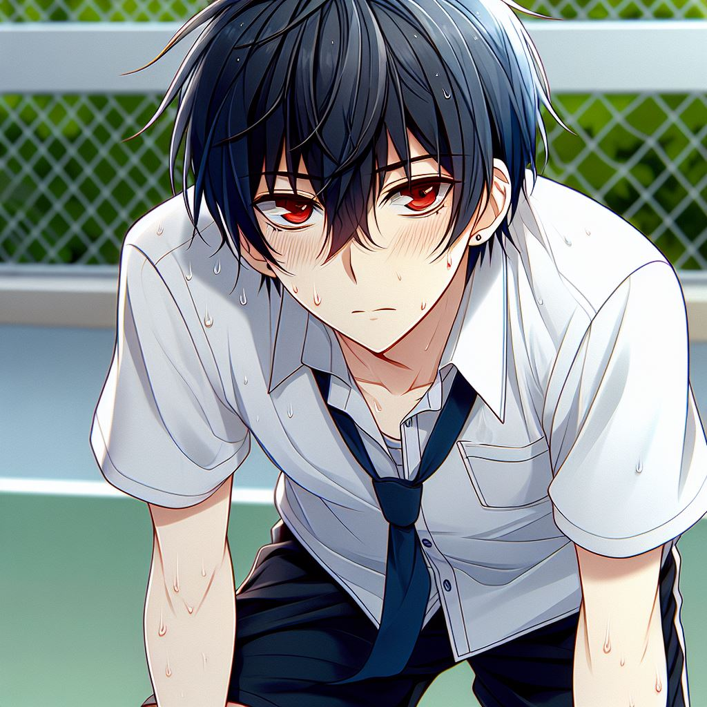
4.結果
Notes:
日本動漫風格的高中生男學生，藍黑色M字瀏海，紅眼睛，穿著白色襯衫，給人狡猾的感覺，在籃球場上， 正臉，流汗，由於很累所以撐著膝蓋，失望的神情

Slide 6
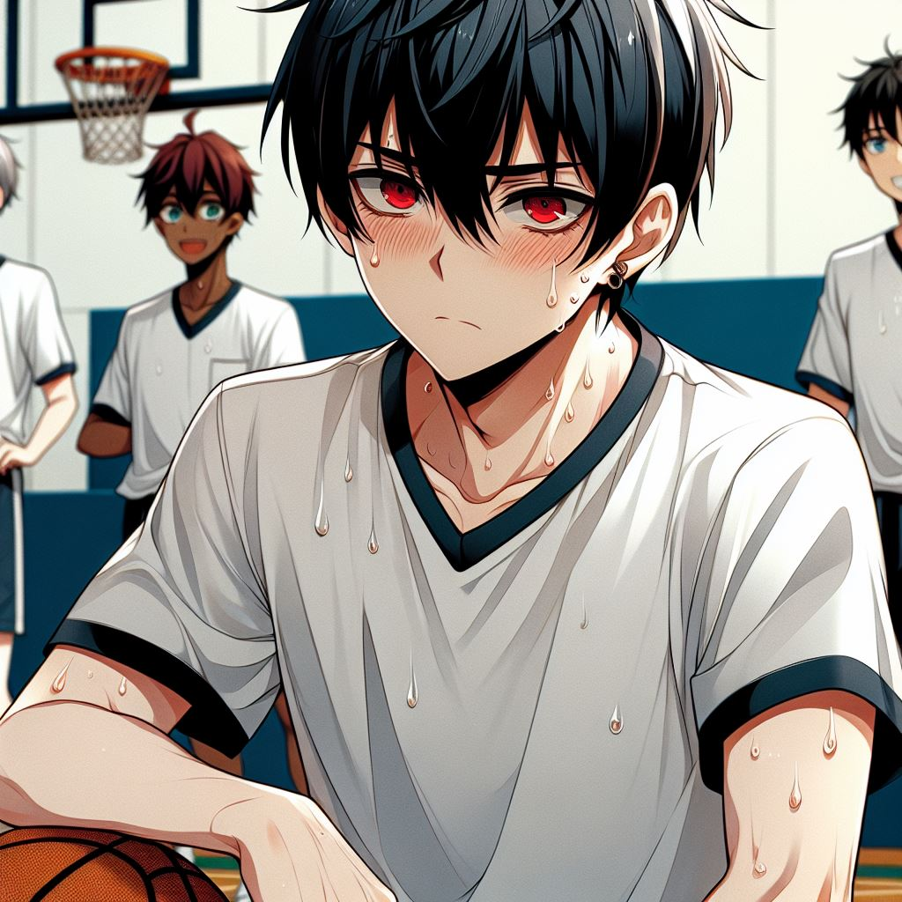
5.意外
Notes:
日本動漫風格的高中生男學生，藍黑色M字瀏海，紅眼睛，穿著白色襯衫，給人狡猾的感覺，在籃球場上， 正臉，流汗，由於很累所以撐著膝蓋，身旁的隊友都是一臉滿足，主角看到很錯愕

Slide 7
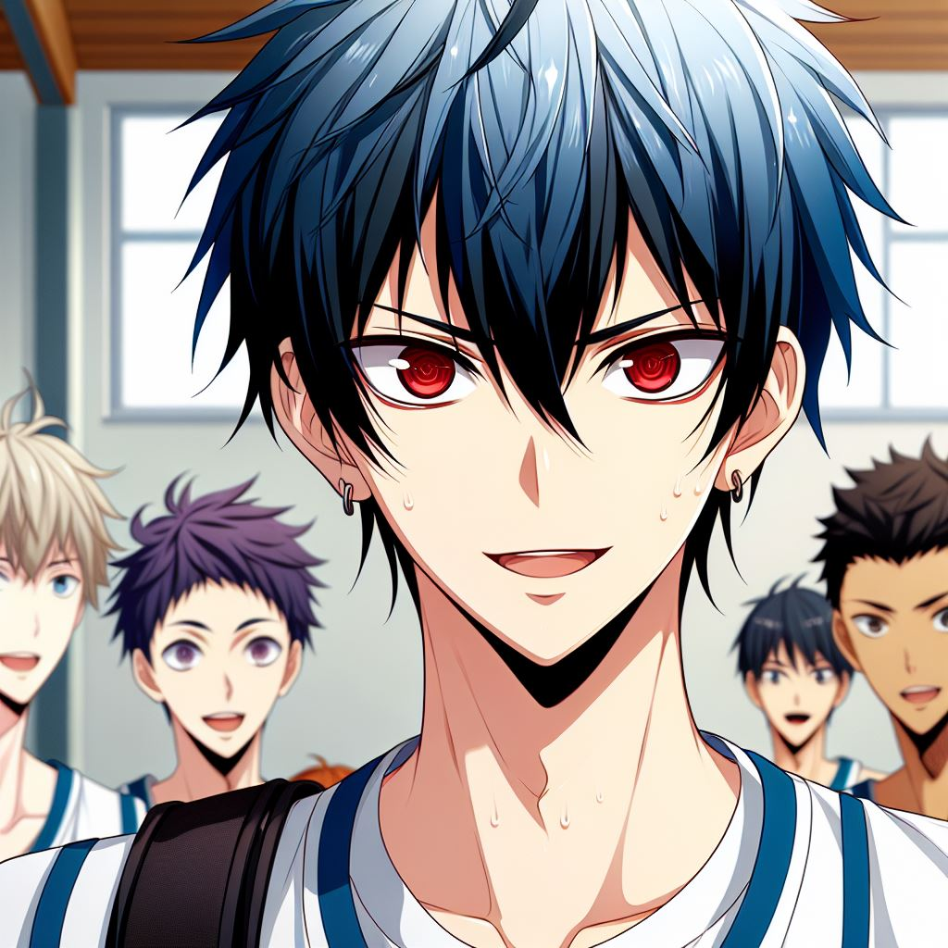
6.轉彎
Notes:
日本動漫風格的高中生男學生，藍黑色M字瀏海，紅眼睛，穿著白色襯衫，給人狡猾的感覺，在籃球場上， 正臉，流汗，微笑，跟隊友說話，畫到隊友

Slide 8
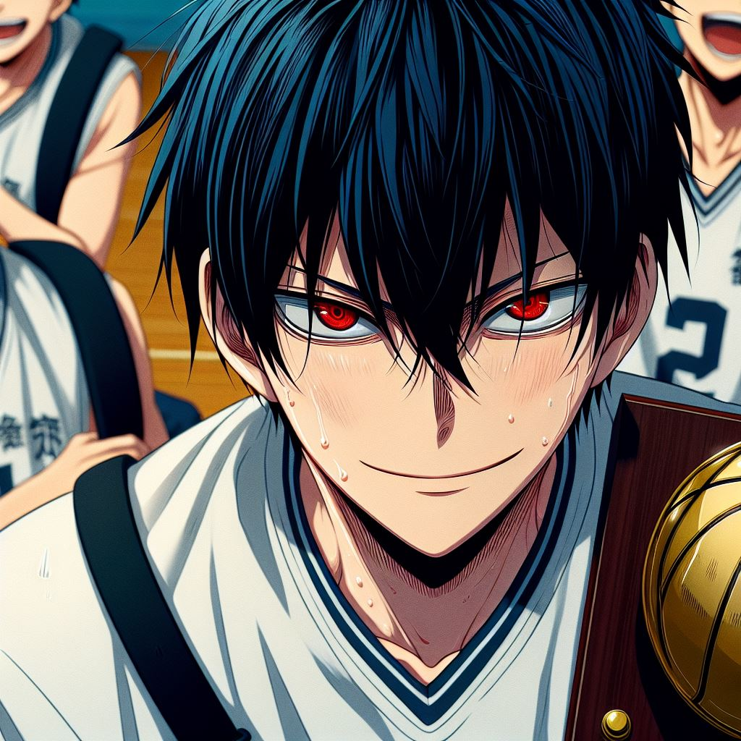
7.結局
Notes:
日本動漫風格的高中生男學生，藍黑色M字瀏海，紅眼睛，穿著白色襯衫，給人狡猾的感覺，在籃球場上， 正臉，流汗，拿著獎盃，拿到冠軍後欣慰的大笑，被隊友圍起來

